Slide 1


ỦY BAN NHÂN DÂN QUẬN LONG BIÊN
TRƯỜNG TIỂU HỌC ĐÔ THỊ VIỆT HƯNG
BÀI GIẢNG ĐIỆN TỬ
KHỐI 3
MÔN: TIẾNG VIỆT

Slide 2

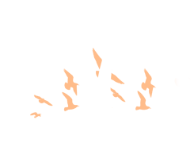

Từ ngữ có nghĩa giống nhau; Dấu gạch ngang

Slide 3


Slide 4



Slide 5
1. Tìm từ có nghĩa giống với mỗi từ in đậm dưới đây.
Hằng ngày, thỏ chăm chỉ tưới nước cho cây. Ít lâu sau, quả hồng ngả vàng, rồi đỏ. Thỏ kiên nhẫn đứng đợi quả rơi xuống, vì nó không biết trèo cây.

Slide 6



Kĩ thuật Khăn trải bàn
Mỗi bạn tìm 1 - 2 từ ngữ có nghĩa giống với từ in đậm
THẢO LUẬN NHÓM 4
Thống nhất ý kiến trong nhóm.
Chia sẻ kết quả trước lớp.

Slide 7


Trình bày
Nhận xét

Slide 8


Siêng năng, cần cù, chịu khó,…
Từ có nghĩa giống với từ chăm chỉ

Slide 9
Nhẫn nại, bền bỉ, kiên trì, bền lòng…
Từ có nghĩa giống với từ kiên nhẫn

Slide 10
LUYỆN CÂU

Slide 11
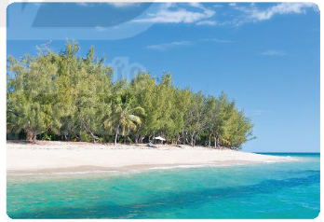
2. Dựa vào tranh, tìm 2-3 từ chỉ màu xanh. Đặt câu với từ tìm được
THẢO LUẬN NHÓM 4
Tìm những sự vật trong tranh có màu xanh.
Đặt câu với từ tìm được

Slide 12

CHIA SẺ
TRƯỚC LỚP
Trình bày
Nhận xét

Slide 13
Xanh biếc, xanh thắm, xanh thẳm, xanh lơ, xanh thẫm, xanh um, xanh rì, xanh rờn, xanh trong, xanh mướt, xanh xám,...
M. Những hàng cây xanh bên bờ biển xanh mướt.

Slide 14
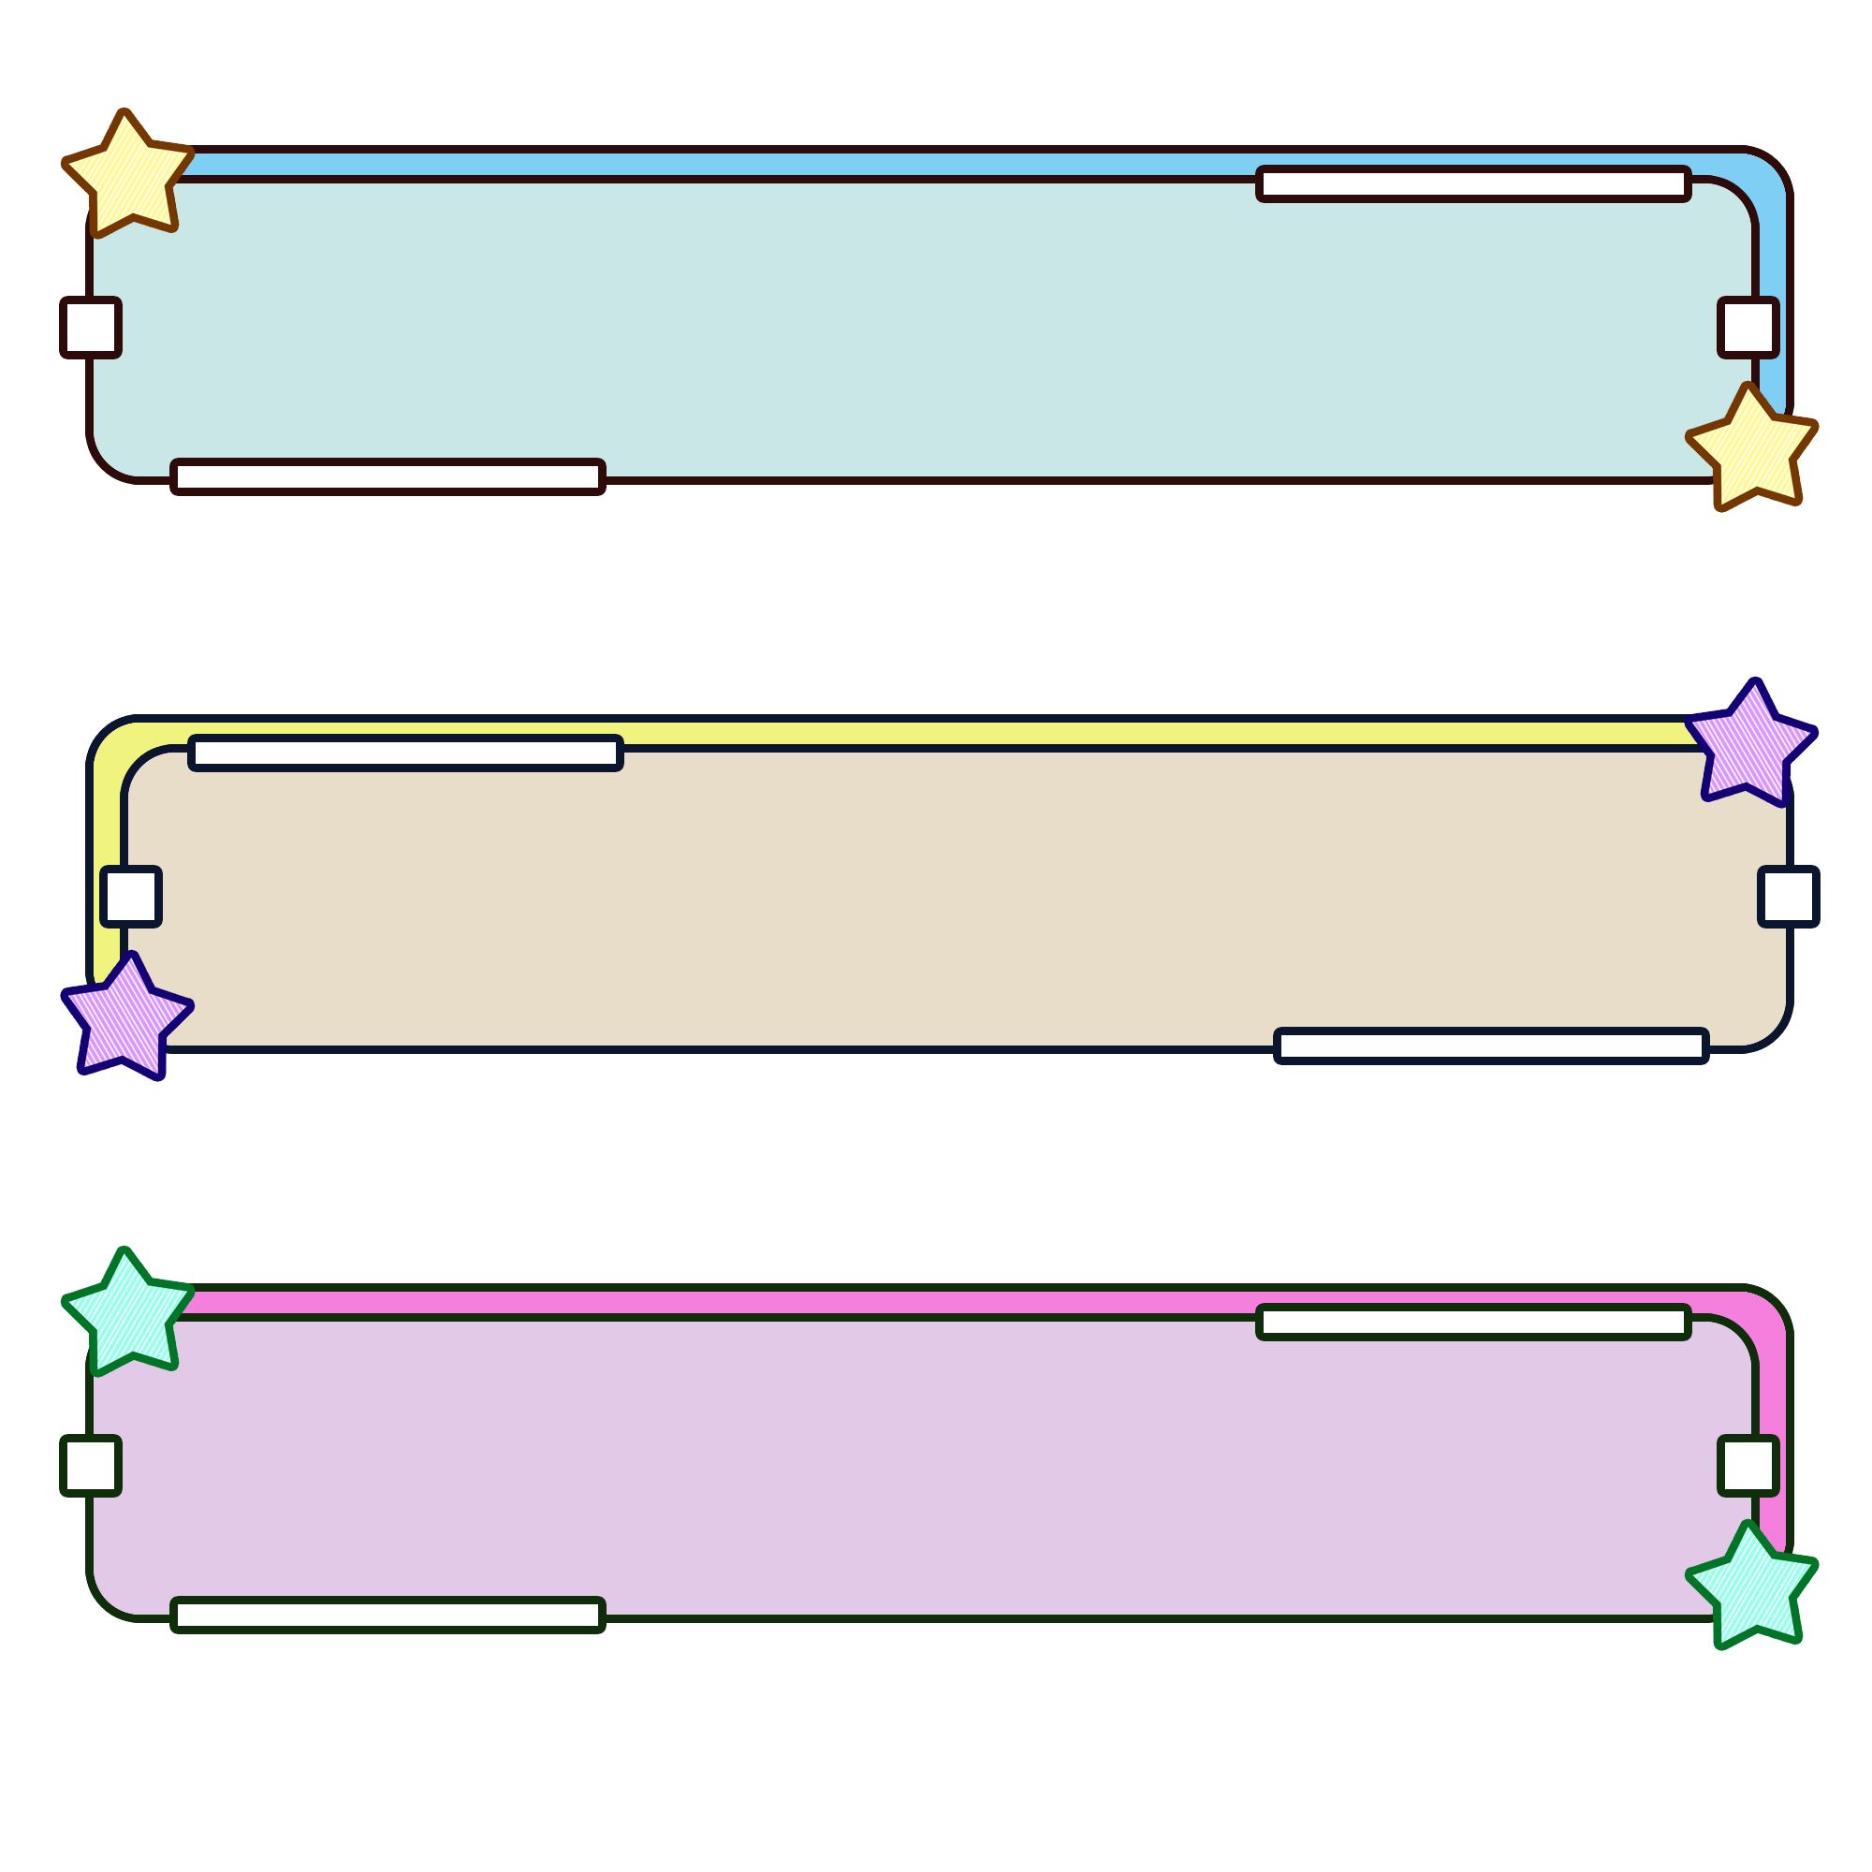
3. Lời nói của thỏ và đàn chim trong đoạn văn dưới đây được đánh dấu bằng dấu câu nào? Nêu vị trí của dấu câu đó.
Vừa lúc đó, có đàn chim bay đến, định ăn quả hồng. Thỏ hốt hoảng kêu lên:
- Hồng của tớ!
Thấy vậy đàn chim cầu khẩn:
- Cho chúng tớ ăn nhé. Chúng tớ đói lả rồi.
Dấu câu đó đứng ở vị trí nào (đầu câu, giữa câu hay cuối câu)?
Dấu câu nào đã đánh dấu những lời nói đó?
Tìm lời nói của thỏ và của đàn chim

Slide 15


Slide 16
Tìm từ cùng nghĩa
Từ cùng nghĩa
Nội dung bài học
Tìm từ chỉ màu sắc
Đặt câu
Dấu câu
Dấu gạch ngang
Vị trí dấu gạch ngang

Slide 17
